Slide 1
Chủ đề
3
LÀM QUEN VỚI KHỐI LƯỢNG
DUNG TÍCH
Bài 15
KI – LÔ - GAM
Tiết 1: Nặng hơn, nhẹ hơn

Slide 2

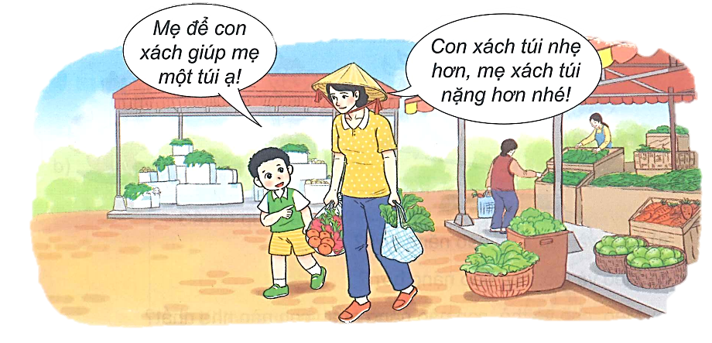
Bản quyền : FB Đặng Nhật Linh- https://www.facebook.com/nhat.linh.3557440
Bản quyền : FB Đặng Nhật Linh- https://www.facebook.com/nhat.linh.3557440

Slide 3

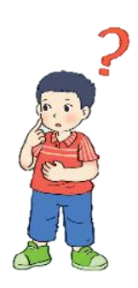
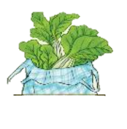

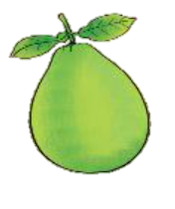
a. Túi quả nặng hơn túi rau.
b. Quả dưa hấu nặng bằng 2 quả bưởi.
Túi rau nhẹ hơn túi quả.
Túi nào nhẹ hơn nhỉ ?
Các bạn giúp mình nhé!
Bản quyền : FB Đặng Nhật Linh- https://www.facebook.com/nhat.linh.3557440
Notes:
Nhấn chuột 1 lần để di chuyển 2 túi đồ. Nhấn chuột lần 2 để nghiêng đĩa cân. Thầy cô chú ý thời gian nhấn chuột giữa 2 lần để tạo hiệu ứng chân thực nhất. (khi 2 túi gần đến đĩa cân ấn chuột lần 2)

Slide 4

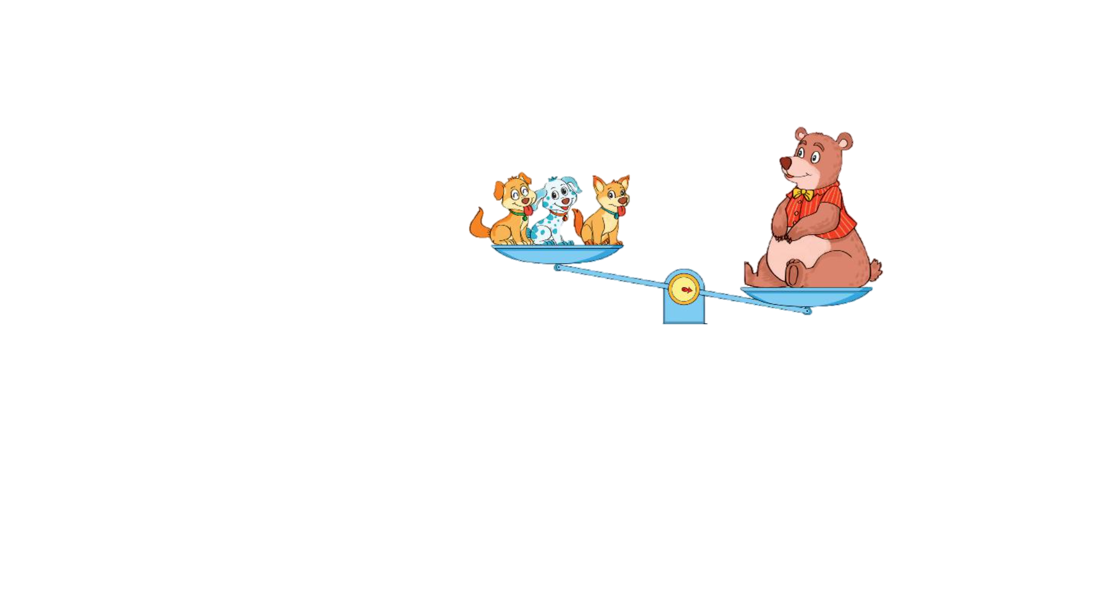
1
Quan sát tranh rồi chọn câu đúng:
A. Con gấu nặng hơn 3 con chó.
B. Con gấu nhẹ hơn 3 con chó.
C. Con gấu nặng bằng 3 con chó.
Notes:
Thầy cô có thể sử dụng các biểu tượng xuất hiện ở góc phải màn hình để kí hiêu (làm việc cá nhân, nhóm, lớp)

Slide 5

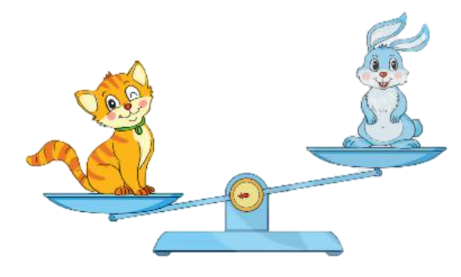
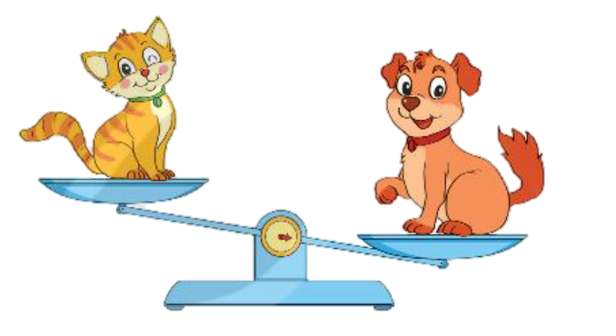
2
Quan sát tranh rồi trả lời câu hỏi:
a. Mèo và chó, con nào nặng hơn ?
=> Chó nặng hơn mèo.
b. Mèo và thỏ, con nào nặng hơn ?
=> Mèo nặng hơn thỏ.
c. Mèo, chó và thỏ, con nào nặng nhất, con nào nhẹ nhất ?
=> Chó nặng nhất, thỏ nhẹ nhất.

Slide 6
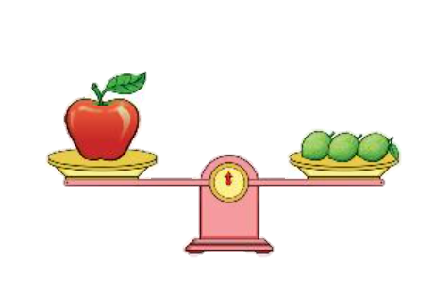
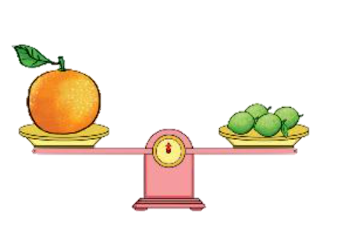
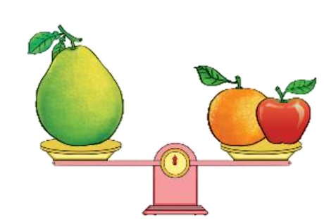
3
Quan sát tranh rồi trả lời câu hỏi:
a. Quả cam nặng bằng mấy quả chanh?
b. Quả táo nặng bằng mấy quả chanh?
c. Quả bưởi nặng bằng mấy quả chanh?
Quả táo nặng bằng
3 quả chanh
Quả cam nặng bằng
4 quả chanh
1 quả cam = 4 quả chanh
a. Quả cam nặng bằng mấy quả chanh?
7 quả chanh
1 quả táo = 3 quả chanh
b. Quả táo nặng bằng mấy quả chanh?
c. Quả bưởi nặng bằng mấy quả chanh?
1 quả bưởi = 7quả chanh

